Slide 1
卷积神经网络
王蒙轩
2023.4.16

Slide 2
目标
介绍经典模型和最新模型
LeNet，Resnet， LSTM，Attention
机器学习基础
三大基础模型，损失函数，优化，正则
实战
主要基于pytorch，进行一些简单任务的实战，如手写识别任务。
为了更好理解！

Slide 3
基础内容
多层感知机 (全连接层)
卷积神经网络
循环神经网络
注意力机制
优化
Activation Function, SGD, Dropout, Normalization

Slide 4
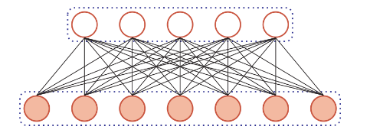
Motivation
计算单位复杂，参数多
高精度图像720*720
假设隐藏层为250个神经单元
单层训练计算量为13亿
局部性
自然图像中的物体都具有局部不变性特征
平移不变性
尺度缩放、平移、旋转等操作不影响其语义信息
全连接前馈网络很难提取这些局部不变特征

Slide 5
机制与特性
受生物学上感受野（Receptive Field）的机制而提出的
视觉神经系统中，一个神经元的感受野是指视网膜上的特定区域，只有这个区域内的刺激才能够激活该神经元
卷积神经网络有三个结构特性
局部连接
权重共享
空间或者时间上的次采样（汇聚）

Slide 6
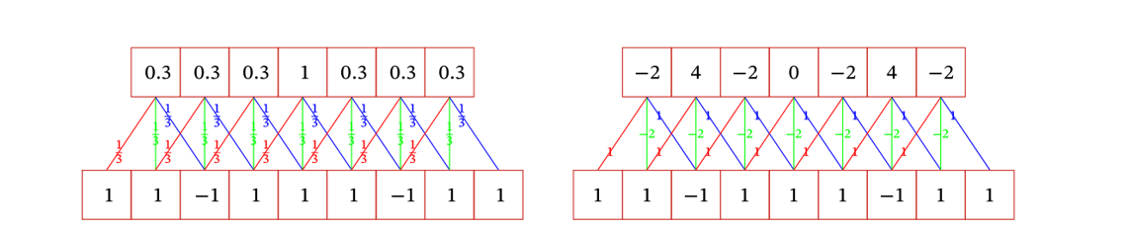
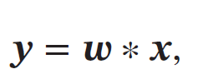
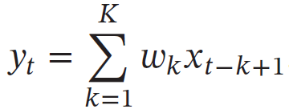
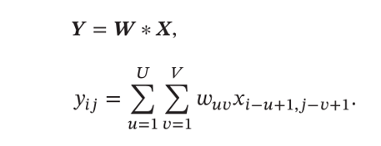
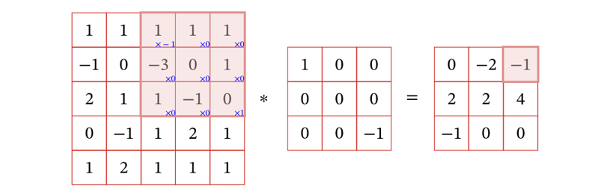
卷积
一维卷积：
卷积核[1/3,1/3,1/3]
卷积核[1,-2,1]
二维卷积：
卷积核
输出
输入

Slide 7
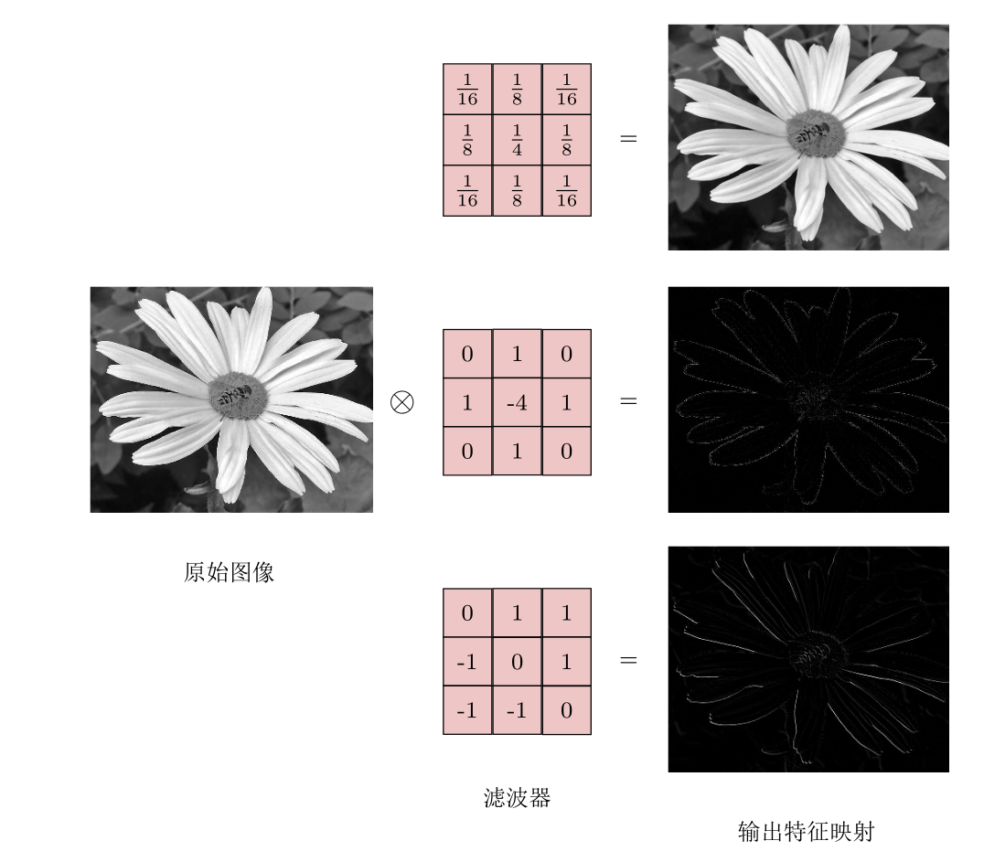
卷积作为特征提取器

Slide 8
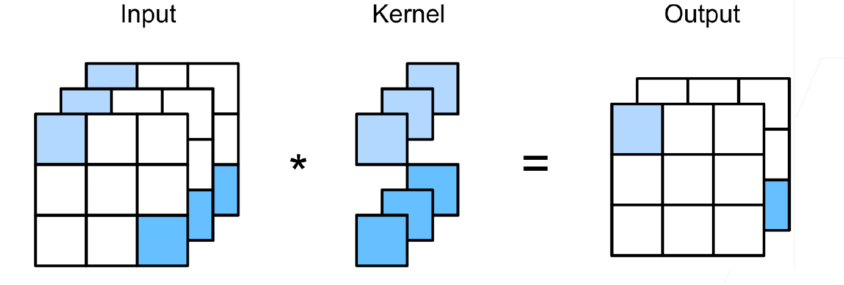
多通道数据卷积与卷积核

Slide 9
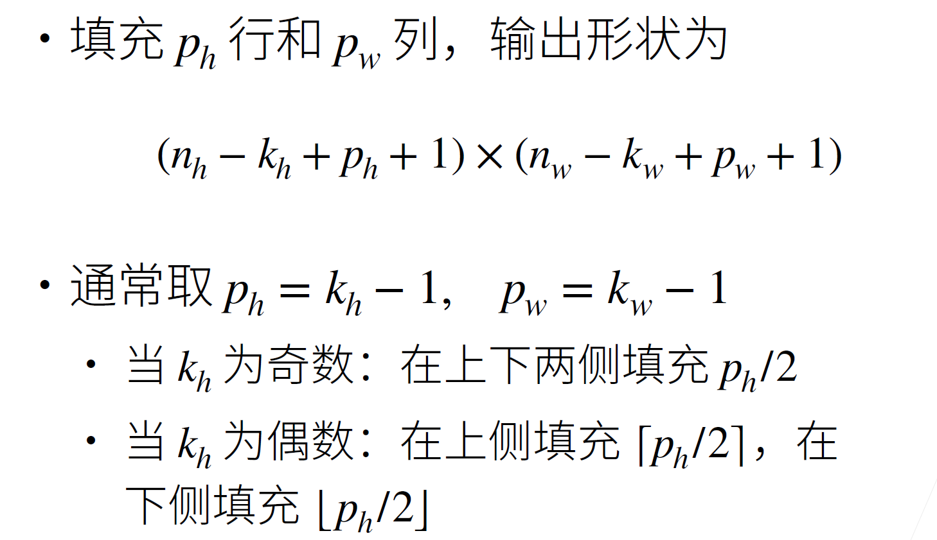
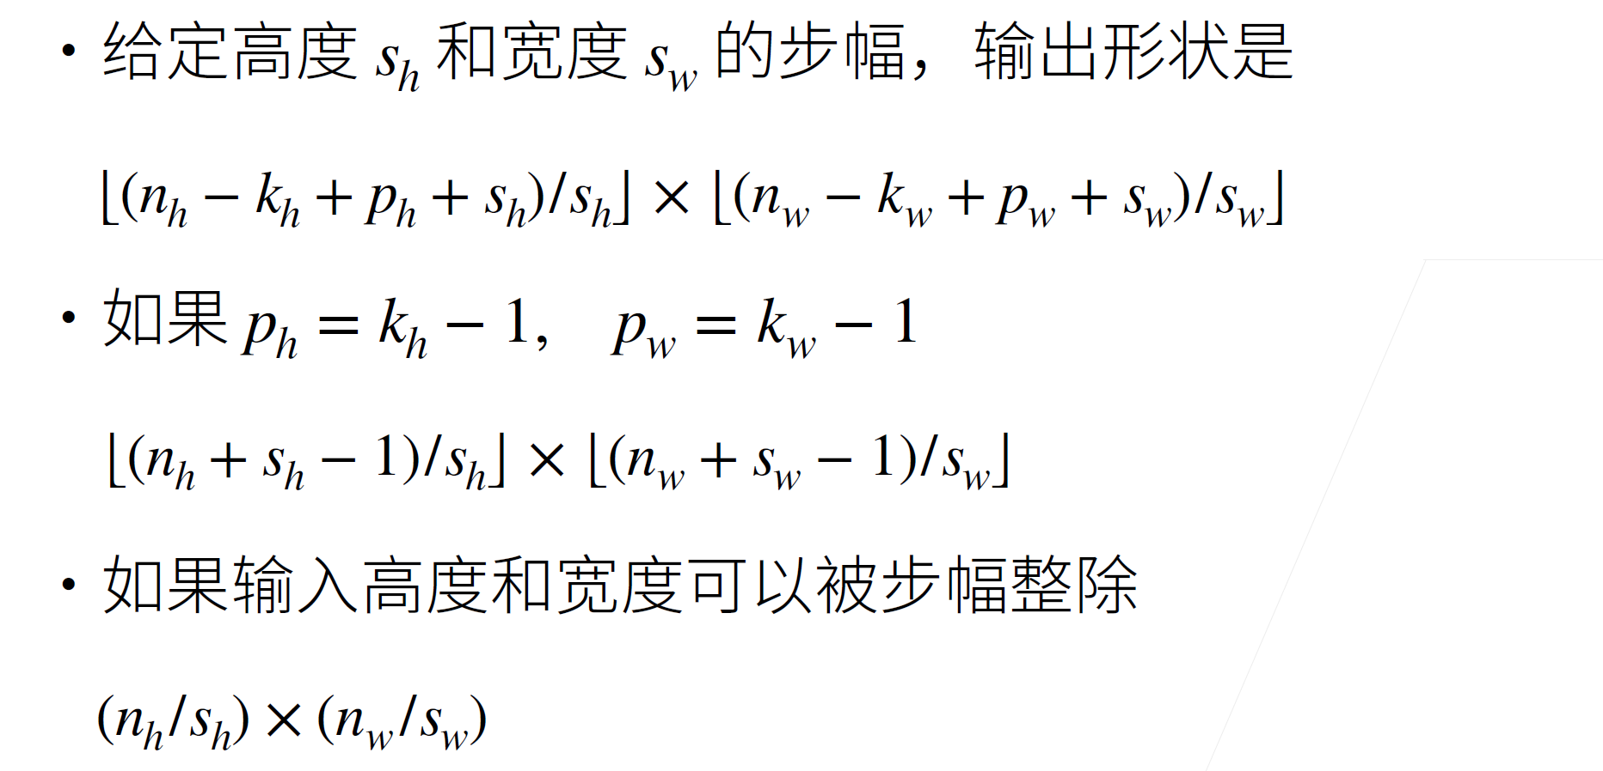
填充和步幅
填充
步幅

Slide 10
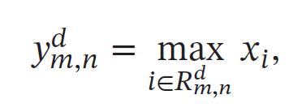
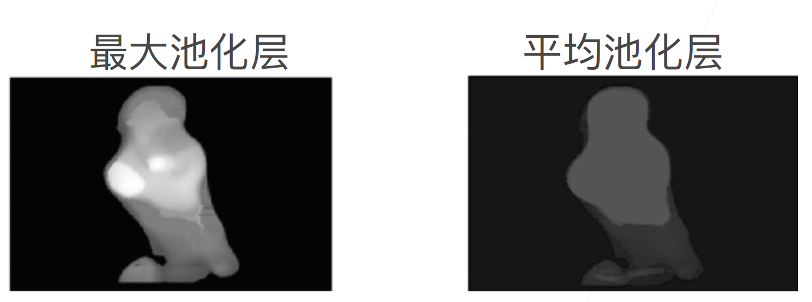
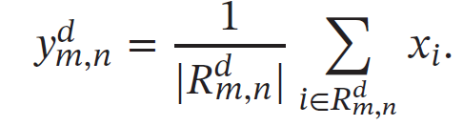
池化层/汇聚层/子采样层
作用：进行特征选择，降低特征数量，从而减少参数数量
最大池化：
平均池化：

Slide 11
卷积网络结构
卷积网络是由卷积层、汇聚层、全连接层交叉堆叠而成
典型结构

Slide 12
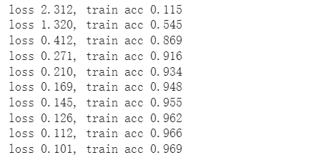
LeNet-5
LeNet-5 是一个非常成功的神经网络模型。
基于 LeNet-5 的手写数字识别系统在 90 年代被美国很多银行使用，用来识别支票上面的手写数字。
LeNet-5 共有 7 层。
也可以说是5层=两个卷积+三个全连接
分类结果：

Slide 13
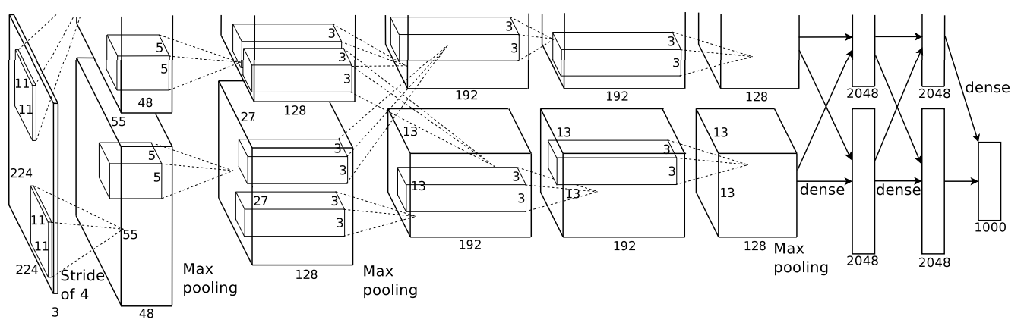
AlexNet
第一个现代深度卷积网络模型
输入维度：[244*244*3]
首次使用了很多现代深度卷积网络的一些技术方法
激活函数：Relu()
5个卷积层、3个汇聚层和3个全连接层
Dropout作正则
ImageNet竞赛
1000类识别任务

Slide 14
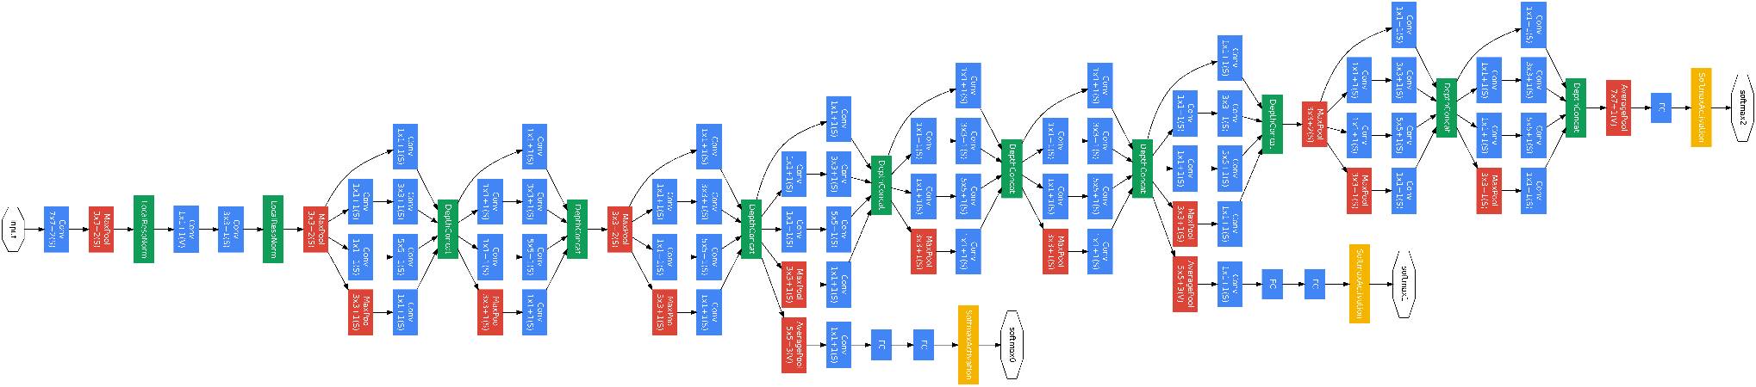
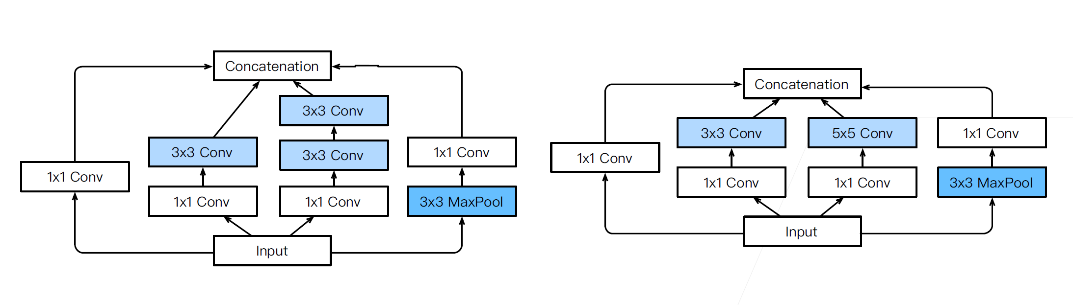
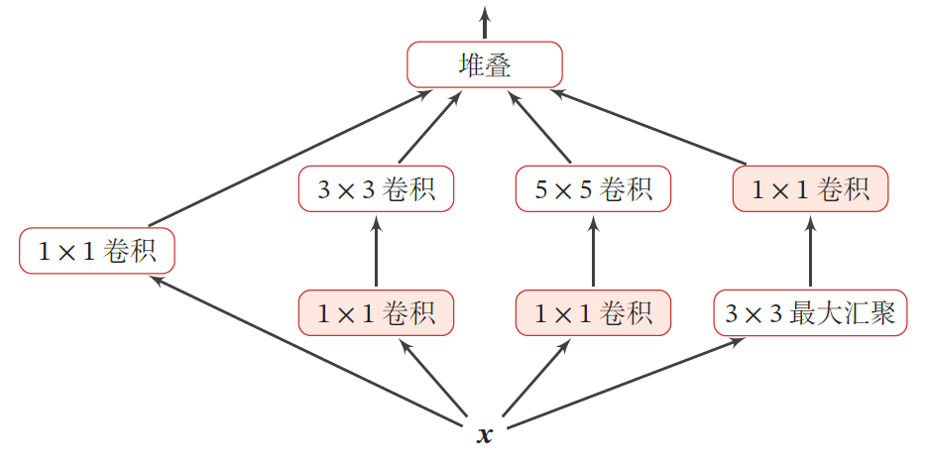
Inception网络
2014 ILSVRC winner
准确率：93.3%
获得的feature越多越好
只改变通道数不改变高宽
通道代表feature
Inception块的架构升级
Inception块的架构
GoogLeNet 网络结构（22层）

Slide 15
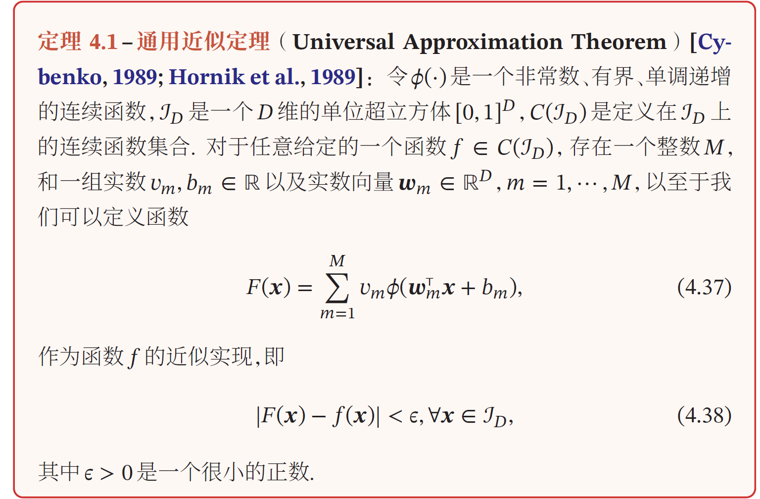
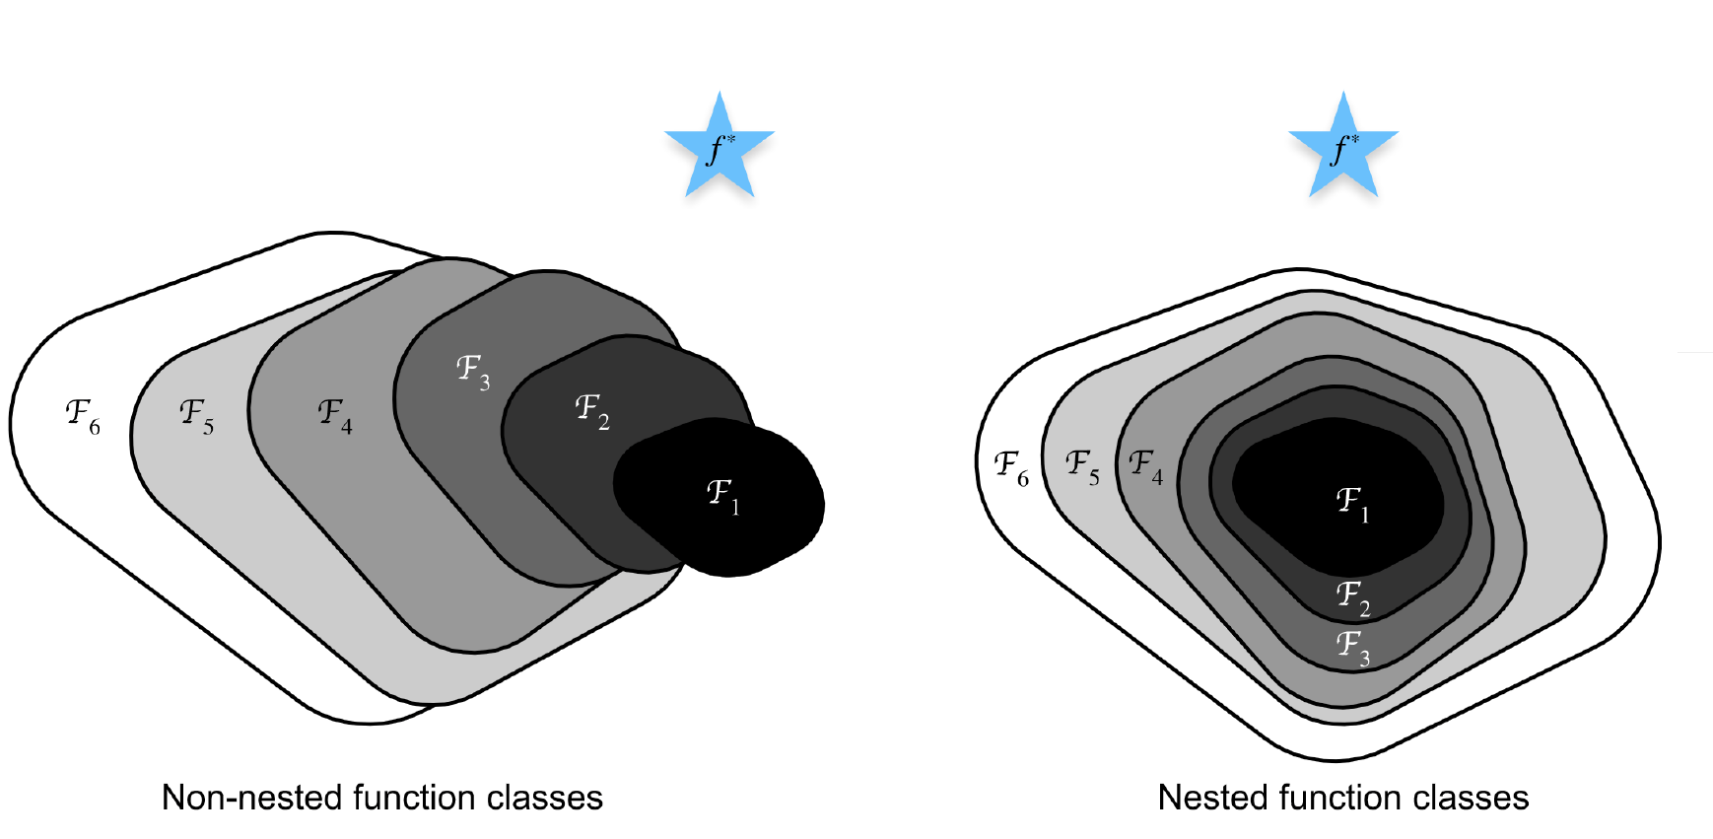
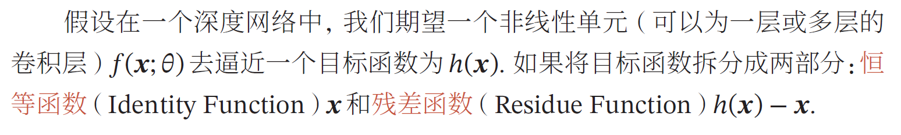
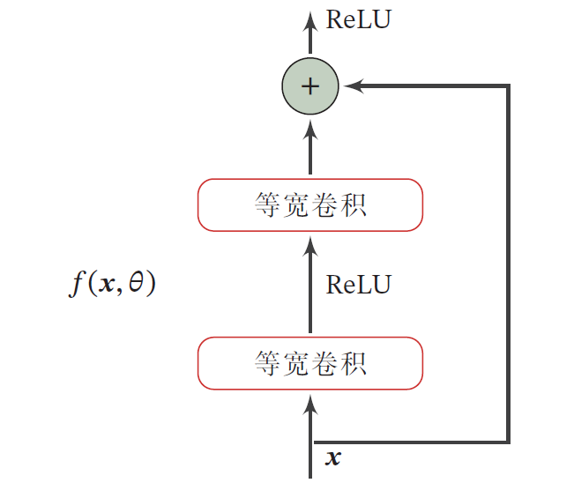
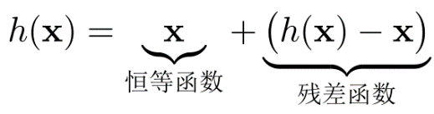
Resnet

Slide 16
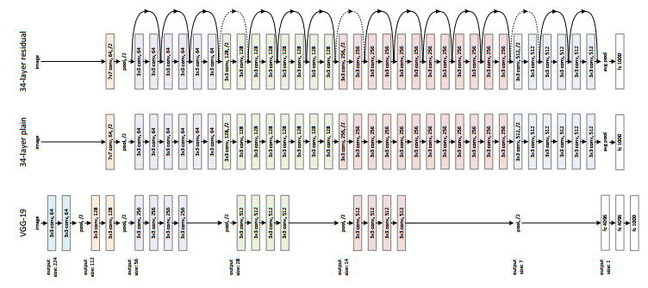
ResNet
2015 ILSVRC winner （152层）
准确率：96.43%

Slide 17
代码地址
Google drive
需要翻墙，一键运行，不需要安装环境
https://colab.research.google.com/drive/1ubi9GYRSFyu8UJUzC0mtuEwYMSNA8DkK#scrollTo=J1oqOKvlFsXi
Github
自行下载到本地环境，进行运行，需要本地配置好响应环境
https://github.com/FlexibleMachine/Deeplearning_records/tree/main/MLP

